Slide 1

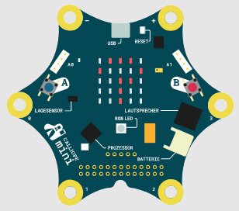
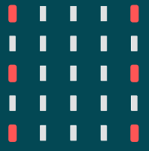
Lasst die Würfel rollen
Für Fortgeschrittene
Lass auf der LED-Matrix die Würfelwerte von 1 bis 6 wie bei einem echten Würfel anzeigen. Am Ende soll ein zufälliges Würfelergebnis angezeigt werden.

